Slide 1


Dossier patient électronique au profit de l’établissement hospitalier de la Sureté National
Avril 2019

Slide 2
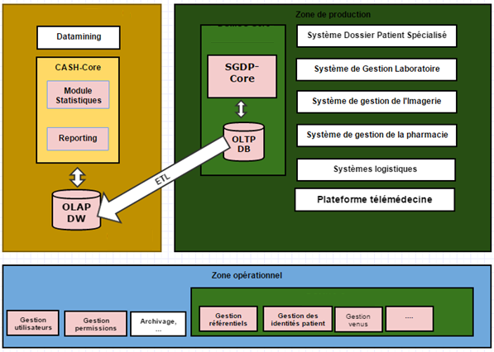
Architecture de la solution software

Slide 3


Topologie réseau
Data Center
Hôpital d’Oran
Réseau DGSN
Clinique des Glycines
CMS El Achour
CMS El Hamiz
CMS d’Alger

Slide 4
Caractéristique techniques
Architecture centralisée
Full Web
Accessible via un simple navigateur web
Interfaces ergonomiques (simple à utilisé),
Respecte des standards et normes médicales,
Modulaire et facile à maintenir (intervenir au niveau du système central),

Slide 5
Etat d’avancement
Module réalisés:
Modules Techniques,
Module authentification, --- 100%
Module gestion utilisateur, --- 100%
Module gestion des rôles, --- 100%
Module Administration(Service, Salle, Lit, Spécialité, …).--- 100%
Modules métiers
Module Enregistrement, --- 100%
Module gestion RDV, --- 100%
Module Consultation, --- 100%
Module prescription, --- 100%
Module Planification et Admissions, --- 100%
Modules support (pharmacie, labo, imagerie), --- 90%
Module Hospitalisation --- 30%,
Module gestion des Sorties --- 0%.

Slide 6
Fonctionnalités et points Fort:
Accessibilité: accessible depuis n’importe quel point du réseau de santé de la DGSN,
Dossier du malade 100% électronique: tout actes appliqué sur le patient est enregistré dans la base de donnée,
Système totalement automatisé: tout le circuit du malade est gérer par le système unique (relation service médical – laboratoire d’analyse, service médical – imagerie, service médical - pharmacie),
Identité patient: chaque patient lors de sa première rencontre avec les services de santé de la DGSN, se voit attribué un code patient unique sous forme de code à barre,
Gestion des rendez-vous automatique : les rendez vous sont automatiquement gérés par le système suivant la disponibilité des lit, suivant l’agenda du médecin, …
Automatisation des CMS: Les services médicaux offerts par les CMS sont intégrés dans le système, les consultation des patients au sein des CMS sont automatiquement inscrites dans le dossier médical du malade,
Multi device et mobilité: un professionnel de santé peut accéder via une tablette ou un smartphone au dossier du malade avec un simple scan du code à barre au lit du patient,

Slide 7
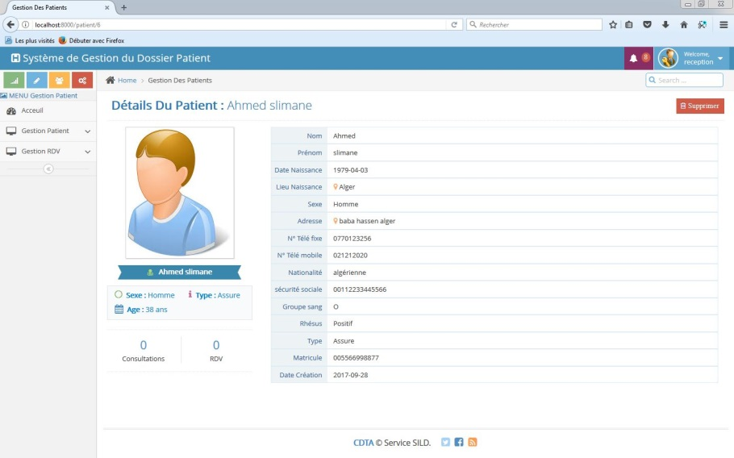
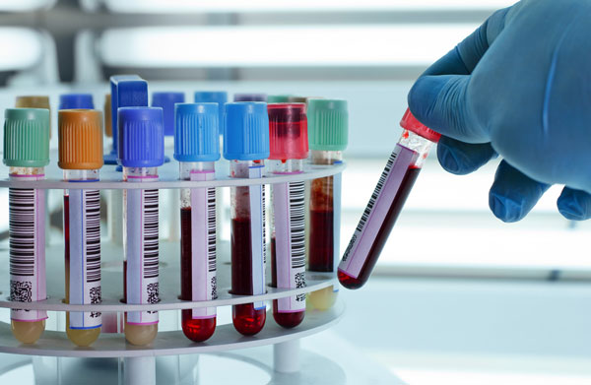
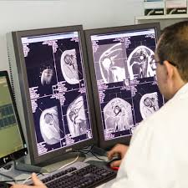

Capture d’écrans
Dossier patient électronique
Etablissement hospitalier de la sureté national

